Slide 1
Воспитатель I квалификационной категории Цветкова Ирина Юрьевна
Использование нетрадиционных техник аппликации как средство развития творческих способностей детей дошкольного возраста.
г.Кронштадт 2012 г

Slide 2
Созданная мною презентация раскрывает выбранную мною тему по самообразованию.
Данная презентационная работа отражает используемые мною в педагогическом процессе инновационные техники аппликации, которые позволяют создавать совместно с детьми креативные творческие продукты.
Данная электронная работа является наглядным пособием на занятиях с детьми . Представленные на слайдах алгоритмы выполнения того или иного творческого продукта позволяют детям быстрее и качественнее усвоить нетрадиционные техники, новые термины.

Slide 3
Мозаика из яичной скорлупы.
Скорлупки от отварных яиц дети разламывают на мелкие части и откладывают в ёмкость . Затем , на какой-либо участок подготовленного рисунка наносят клей и посыпают скорлупками . После того , как скорлупки приклеились, их можно раскрасить.

Slide 4
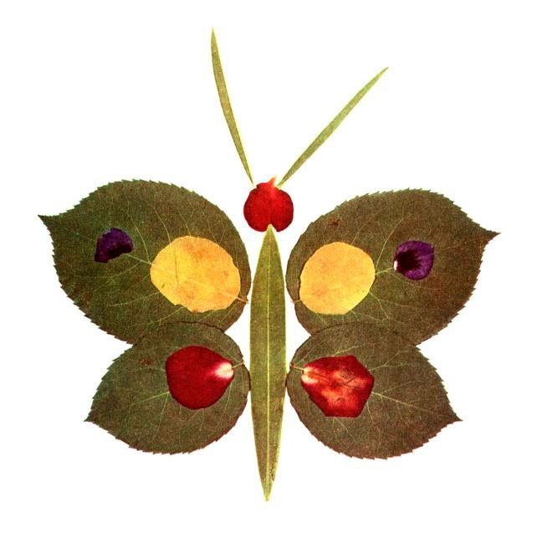
Аппликация из листьев.
Сначала выкладывается композиция из листьев: подбираются по размеру, по цвету .
Затем, каждый листочек наклеивается на картон .

Slide 5
Мозаика из крупы.
На участки рисунка наносится клей , затем посыпается крупой так , чтобы не оставалось пустот между крупинками . После того, как крупа приклеилась, её можно раскрасить .

Slide 6
Мозаика из семечек.
Техника выполнения работы та же, что и в мозаике из крупы .

Slide 7
Аппликация из ниток.
Для данной работы понадобятся старые шерстяные нити , которые дети мелко нарезают и откладывают в ёмкости по цветам . Затем, на участки подготовленного изображения наносится клей и приклеивается нарезанная шерсть .

Slide 8
Аппликация из ваты.
Разорвать вату на мелкие кусочки. Каждый кусочек смазать клеем и приклеить, как показано на образце.

Slide 9
Аппликация из ткани.
Обводим рисунок шаблона на ткань и вырезаем. Затем, готовые кусочки ткани приклеиваем на картон.

Slide 10
Аппликация из цв. салфеток.
Из салфеток разного цвета подготовить шарики . Катать шарики нужно между ладонями или пальцами с некоторым усилием . Затем, на участки рисунка наносится клей и приклеиваются подготовленные шарики .

Slide 11
Используя в своей работе нетрадиционные техники аппликации, мы усиливаем интерес ребёнка к данной деятельности. В процессе работы дети планируют свою деятельность, проявляют высокую активность и вариативность, самостоятельность, оригинальность и творчество, рационально используя уже имеющиеся опыт .

